Slide 1

НЕКОТОРЫЕ ПОЛОЖЕНИЯ ФУНКЦИОНАЛЬНОЙ НАДЕЖНОСТИ СИСТЕМ
ПРОФ. И.Б.ШУБИНСКИЙ
19.06.2014

Slide 2
СООБЩЕНИЕ ВЫПОЛНЕНО НА ОСНОВЕ МАТЕРИАЛОВ КНИГИ И. Б. ШУБИНСКОГО «ФУНКЦИОНАЛЬНАЯ НАДЕЖНОСТЬ ИНФОРМАЦИОННЫХ СИСТЕМ»

Slide 3
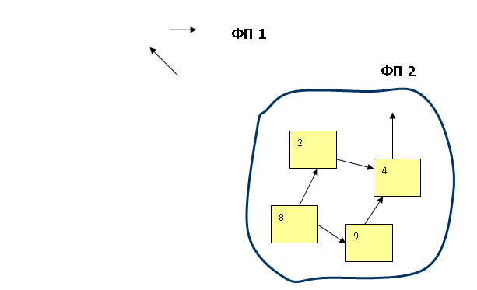
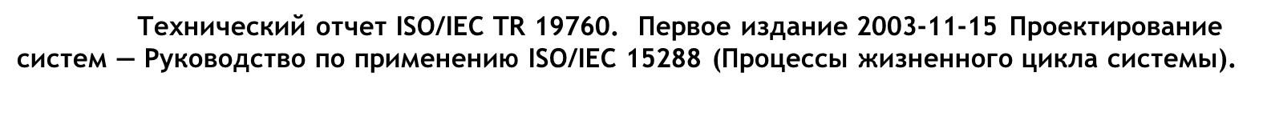
ПОДХОДЫ, ПРЕДПОЛОЖЕНИЯ, ПРЕДЛОЖЕНИЯ
ГОСТ 24.701-86. Надежность автоматизированных систем управления. Основные положения.
IEC 60050-192

Slide 4
ОБЩАЯ НАДЕЖНОСТЬ В ТРАКТОВКЕ АВИЖЕНИСА И ЕГО СОАВТОРОВ
Готовность
Свойства
Безотказность
Безопасность
Ремонтопригоднос
ть
Целостность
Конфиденциальность
Общая
Предупреждение неисправностей
надежность
Способы
Отказоустойчивость
Устранение неисправностей
Прогнозирование
неисправностей
Угрозы
Не
исправности
Ошибки
Отказы
Дерево «общей надежности»

Slide 5
СТРУКТУРНАЯ, ФУНКЦИОНАЛЬНАЯ, ОБЩАЯ НАДЕЖНОСТЬ ИНФОРМАЦИОННЫХ СИСТЕМ
В работе Avizienis A., Laprie J-C.and Randell B. Dependability of computer systems/ Fundamental concepts, terminology and examples. Technical report, LAAS – CNRS, October, 2000 применительно к информационной системе введен термин общая надежность. Здесь под общей надежностью понимается способность информационной системы поставлять обслуживание, которому можно доверять. Обслуживание, поставляемое системой, представляет ее свойства или поведение в том виде, в котором это воспринимается пользователем. В свою очередь, пользователь является другой системой (физической или человеческой), которая взаимодействует с данной системой через интерфейс обслуживания.
Вместо термина «Общая надежность» специалисты рабочей группы WG 10.4 Международной Федерации (IFIP WG-10.4) по обработке информации (Rus I., Komi-Sirvio S., Costa P. Computer program with insurance of high reliability. Technical report, IFIP WG-10.4, March, 2008). вводят термин «гарантоспособность», которая в указанной работе рассматривается как «достоверность вычислительной системы, способной предоставлять требуемые услуги, которым можно оправданно доверять».

Slide 6
ОБЪЕКТ ФУНКЦИОНАЛЬНОЙ НАДЕЖНОСТИ
Объект классической (структурной) надежности - продукция (изделие)
элемент
система
Изделие, согласно ГОСТ 2.101-68, — предмет или набор предметов, изготовляемых на предприятии. Изделие является результатом производственного процесса
Объект функциональной надежности – услуга (функция), осуществляемая с помощью технической системы (действие, операция, процесс).
УСЛУГИ — виды деятельности, работ, в процессе восполнения которых не создается новый, ранее не существовавший материально-вещественный продукт, но изменяется качество уже имеющегося, созданного продукта. Само оказание УСЛУГИ создает желаемый результат («Борисов А.Б. Большой экономический словарь. — М.: Книжный мир, 2003. — 895 с.»).
УСЛУГА — результат, по меньшей мере, одного действия. УСЛУГА обладает специфическими свойствами: неосязаемостью, неотделимостью от своего источника (невозможно отделить процесс предоставления информации – от того, кто ее предоставляет). Различают услуги связи, услуги выполнения функций, процессов. Процессы бывают информационные и технологические.
Технологический процесс— это упорядоченная последовательность взаимосвязанных действий, выполняющихся с момента возникновения исходных данных до получения требуемого результата.

Slide 7

ПРЕДМЕТ ФУНКЦИОНАЛЬНОЙ НАДЕЖНОСТИ
Исследование методов и способов оценивания и обеспечения характеристик надежности выполнения объектом функций
Характеристики (свойства) структурной надежности
Безотказность объекта
Ремонтопригодность
Долговечность
Сохраняемость
Готовность объекта
Характеристики (свойства) функциональной надежности
Правильность
Безошибочность
Устойчивость
Целостность
Доступность

Slide 8
ОПРЕДЕЛЕНИЯ
Свойство правильности означает, что функция реализуются в соответствии с заданной совокупностью правил и предписаний, т.е. по существу в соответствии с предусмотренным алгоритмом ее выполнения;
Свойство безошибочности означает, что в процессе выполнения функции не возникают ошибки в результатах;
Ошибка : в широком смысле - непреднамеренное отклонение от истины или правил; в узком смысле - отклонение значения результата выполнения функции от ее настоящего значения;
Функциональный отказ объекта- событие, при котором вследствие ошибки искажается выходной результат или/и точность результата ниже допустимой или/и не обеспечивается требуемая своевременность выдачи результата

Slide 9
УГРОЗЫ ФУНКЦИОНАЛЬНОЙ НАДЕЖНОСТИ
ПРОГРАММНЫЕ ОШИБКИ: системные, алгоритмические, ошибки кодирования;
СБОЙНЫЕ ОШИБКИ функционального характера;
ОШИБКИ ЧЕЛОВЕКА-ОПЕРАТОРА;
ОШИБКИ ВО ВХОДНЫХ ДАННЫХ;
СИСТЕМАТИЧЕСКИЕ ОШИБКИ;
ОШИБКИ ПО ОБЩЕЙ ПРИЧИНЕ;
ОШИБКИ ВСЛЕДСТВИЕ ИНФОРМАЦИОННЫХ АТАК;
ОТКАЗЫ ТЕХНИЧЕСКИХ СРЕДСТВ

Slide 10
ТРАКТОВКА ФУНКЦИОНАЛЬНОЙ НАДЕЖНОСТИ
Готовность
Безотказность
Свойства
Правильность
Безошибочность
Устойчивость
Целостность
Доступность
Функциональная
Предупреждение ошибок
Обеспечение толерантности к ошибкам
надежность
Способы
Обеспечение целостности и доступности данных
Прогнозирование функциональных отказов
Отказоустойчивость
Угрозы
Ошибки данных, операторов, в программах
Функциональные отказы
Информационные атаки

Slide 11
ТРЕБОВАНИЯ К СИСТЕМЕ ПОКАЗАТЕЛЕЙ ФУНКЦИОНАЛЬНОЙ НАДЕЖНОСТИ
1) Каждый показатель функциональной надежности должен быть измерим.
2) Показатель функциональной надежности должен допускать возможность экспериментальной проверки.
3) Система показателей должна учитывать особенности возникновения сбойных ошибок и ошибок данных, ошибок операторов, специфику проявления ошибок собственных программных средств, а также дискретный или случайный характер поступления заявок на выполнение информационных процессов и др.
4) Система показателей должна быть удобной в практическом применении, наглядной и сравнимой.
5) Каждый показатель должен быть простым в физическом смысле и естественным с точки зрения оценки выполняемых в информационной системе функций.
6) Показатели функциональной надежности системы должны иметь единую количественную меру расчета надежности выполнения процессов на всех уровнях их иерархии.
7) Система показателей должна быть достаточно гибкой, чтобы обеспечивать свертывание модулей расчета от низшего к высшему уровню.
8) Система показателей должна обеспечивать комплексную оценку функциональной надежности информационной системы в условиях проявления всех видов угроз.
9) Система показателей должна содержать как единичные, так и комплексные показатели.

Slide 12
А
Р
Ф
1
Функции
α
Ф
1
2
Процессы
α
Ф
2
3
α
3
Макрооперации
Ф
4
Операции
α
4
Ф
5
Микрооперации
α
5
Ф
6
α
Логические действия
6
.
. Иерархическая схема алгоритма расчета
функциональной надежности информационных систем

Slide 13


ПРИНЦИПЫ ФОРМИРОВАНИЯ СИСТЕМЫ ПОКАЗАТЕЛЕЙ ФУНКЦИОНАЛЬНОЙ НАДЕЖНОСТИ
Принцип соответствия структуры алгоритма расчета структуре алгоритма функционирования исследуемой системы при выполнении функции.
Принцип выделения в алгоритме расчета иерархических уровней, объединенных в иерархическую структуру. Системой знаков обозначен набор процессов – операторов (например, набор процедур, набор процессов), которые связаны между собой функциями
Принцип совмещения пространства состояний и пространства событий исследуемого процесса. Пространство состояний – это конечное множество последовательных или последовательно – параллельных действий (например, процедур). Пространство событий – это конечное множество фактов возникновения или отсутствия ошибок в результатах действий. Количество событий всегда равно количеству действий независимо от меры детализации исследуемого информационного процесса.
Из этого принципа следует:
если , то ; если процесс распараллелен, то
4. Принцип разделения структур информационных систем на иерархически
упорядоченные множества функциональных структур и функциональных частей

Slide 14

К ОЦЕНКЕ ВЛИЯНИЯ СБОЙНЫХ ОШИБОК НА ФУНКЦИОНАЛЬНУЮ НАДЕЖНОСТЬ
Типовая передаточная характеристика цифровой интегральной схемы

Slide 15
ЭЛЕМЕНТ ИЛИ НА ДВА ВХОДА
ЭЛЕМЕНТ И НА ДВА ВХОДА

Slide 16
1
=
=
m=4
0.5
m=3
m=2
0.5
1
0
(p0; p1)
Зависимость надежности элементов И (---) от
числа входов m и вероятностей и при = =0.5.

Slide 18


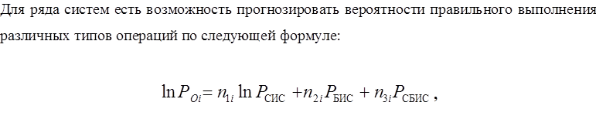
ПРИБЛИЖЕННАЯ ОЦЕНКА ВЛИЯНИЯ СБОЙНЫХ ОШИБОК

Slide 19
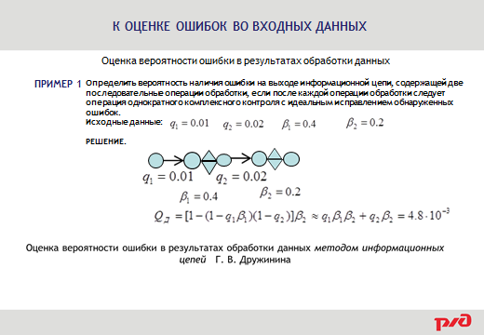

Slide 20
К ОЦЕНКЕ ОШИБОК ВО ВХОДНЫХ СООБЩЕНИЯХ
.
;
ПРИМЕР
.
Сообщение от ЦП к ЛП в системе диспетчерской централизации представляет собой n последовательно передаваемых бит информации.
Предполагается, что канал биномиальный, т.е. вероятность k ошибок на длине сообщения n определяется как
где p – вероятность ошибки на бит; - длина блока информационных бит - длина всего сообщения в битах где N – количество байт данных сообщения;- количество контрольных бит – 16 (код CRC);
При приеме сообщения должен быть реализован информационный процесс, включающий следующие информационные процессы :1. проверка правильности типа пакета;2. определение адреса отправителя;3. определение адреса получателя;4. проверка длины сообщения;5. проверка правильности контрольных бит (проверка контрольной суммы).
Эти процессы в соответствии с уровнями иерархии упорядочиваются таким образом:
1-5; 2-4; 3-3; 4-2; 5-1. При приеме сообщения вначале выполняется процесс 5 (1), затем 4(2), затем 3, затем 2(4), затем 1(5). Вероятность ошибки (трансформации) всего сообщения:
Данное выражение получено в предположении, что вероятность

Slide 21
К ОЦЕНКЕ ВЛИЯНИЯ ЧЕЛОВЕКА- ОПЕРАТОРА НА ФУНКЦИОНАЛЬНУЮ НАДЕЖНОСТЬ

Slide 23
НЕКОТОРЫЕ ПОКАЗАТЕЛИ ФУНКЦИОНАЛЬНОЙ НАДЕЖНОСТИ СИСТЕМ

Slide 26
ПОКАЗАТЕЛИ НАДЕЖНОСТИ ВЫПОЛНЕНИЯ ПРОГРАММ
Вероятность безошибочного выполнения программы - P
Вероятность отсутствия ошибки в результатах выполнений программы в течение заданного времени
Вероятность отсутствия частичных функциональных отказов в работе системы при выполнении программы в течение заданного времени
Вероятность отсутствия частичных функциональных отказов в работе отказоустойчивой системы
Среднее время между частичными функциональными отказами информационной системы относительно данной программы

Slide 27
ПРИМЕР

Slide 28
ИСХОДНЫЕ ДАННЫЕ К ПРИМЕРУ
Номер этапа тестирования | Длительность этапа тестирования [ч] | Количество выявленных ошибок программы
1 | 12 | 2
2 | 11 | 3
3 | 12 | 1
4 | 8 | 0
5 | 10 | 0
6 | 11 | 1
7 | 12 | 2
8 | 13 | 0
9 | 9 | 0
10 | 10 | 1

Slide 29

Определяют первоначальное количество N и интенсивность проявления ошибок в программе по формулам Шумана:
.
По данным табл. путем подбора находят N =11.
где N –неизвестное число, k =10, m и n заданы в табл.,
.
интенсивность ошибок программы
Вероятность правильного однократного выполнения программы после ее отладки
, так как в условиях задачи принято, что сбойные ошибки отсутствуют.

Slide 30

Вероятность отсутствия ошибки в результатах выполнения программы в течение заданного времени t = 8ч
.
Среднее время до ошибки программы
Вероятность отсутствия отказов в работе информационной системы при выполнении программы в течение заданного времени t = 8ч
..
Среднее время до частичного функционального отказа отказоустойчивой информационной системы

Slide 31
ЗАКЛЮЧЕНИЕ
Функциональная надежность есть составная часть общей теории надежности.
Предмет функциональной надежности – исследование безошибочности выполняемых услуг (действий, процессов, функций), оказываемых потребителю.
Функциональная надежность не предназначена для исследования всех этапов жизненного цикла объекта – этот раздел надежности предназначен для изучения кратковременных одиночных процессов или совокупности этих процессов, реализуемых через детерминированные или случайные отрезки времени
Функциональная надежность не связана с техническим обслуживанием и ремонтом техники.
Теория функциональной надежности пригодна как для информационных систем, систем и сетей передачи информации, так и для исследования различных технологических процессов

